Slide 1
Повышение квалификации в области радиационной безопасности в современных условиях: новые вызовы и адаптивные подходы
Директор Центра межотраслевых инженерно-производственных компетенций Дирекции дополнительного образования Санкт-Петербургского политехнического университета Петра Великого
Бухарин Николай Алексеевич, к.т.н., доцент

Slide 2
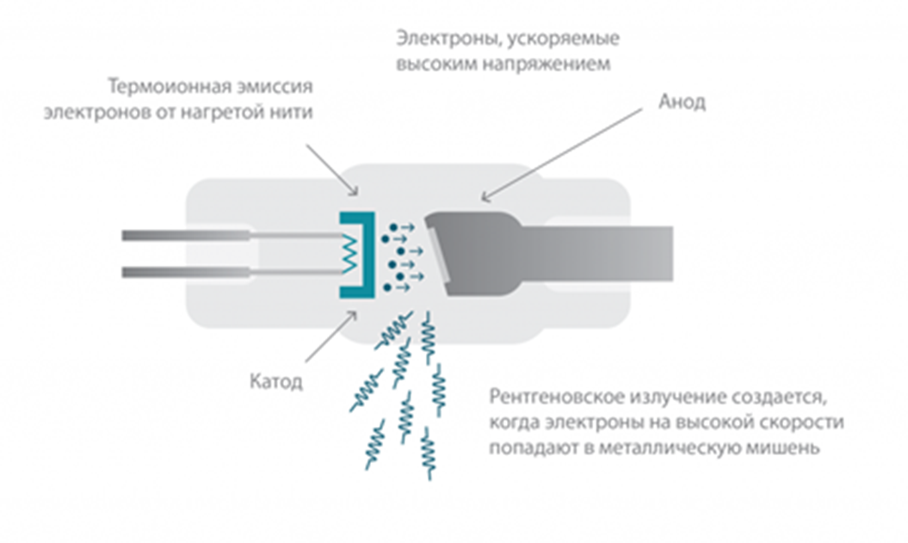

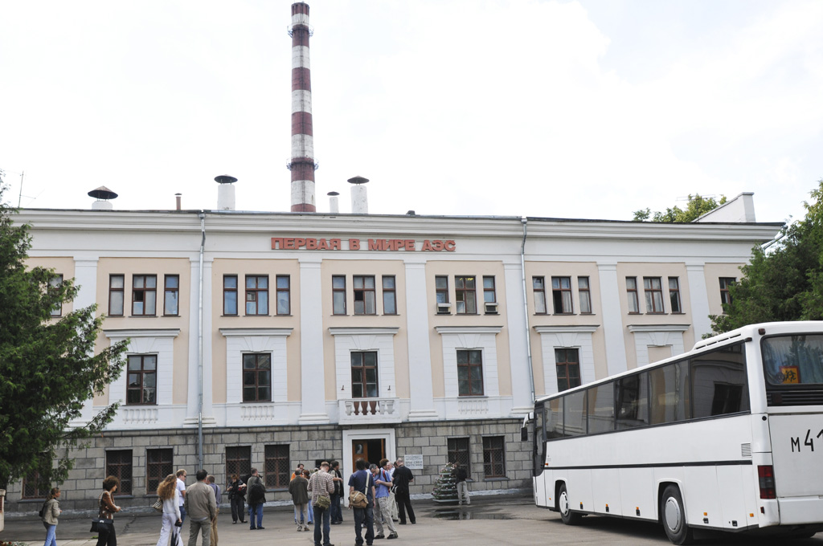
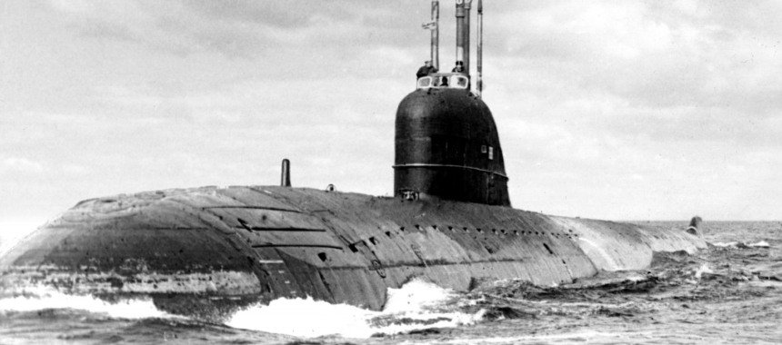
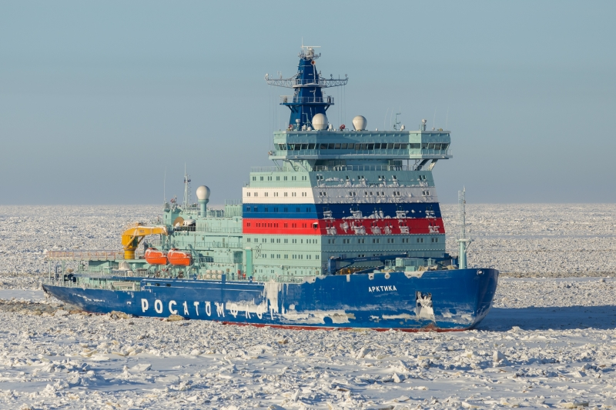
Этапы применения атомной энергетики

Slide 3
Применение источников ионизирующего излучения
в пищевой промышленности применяются мощные γ-установки, радиоизотопные уровнемеры
в легкой промышленности применяются радиоизотопные приборы, такие как уровнемеры, толщиномеры, приборы для снятия электростатических зарядов
в химической промышленности применяются мощные γ-установки, радиоизотопные приборы (уровнемеры, толщиномеры, приборы для снятия электростатических зарядов)
в строительной индустрии применяются рентгеновские аппараты, аппараты для γ-дефектоскопии
в металлургии применяются рентгеновские аппараты, аппараты для γ-дефектоскопии, радиоизотопные приборы (уровнемеры)

Slide 4
Применение источников ионизирующего излучения
в научно-исследовательских институтах применяют ускорители заряженных частиц, рентгеновские аппараты, мощные γ-установки, нейтронные, γ- и β-источники
в сельском хозяйстве возможно применение мощных γ-установки
в медицине и биологии применяются рентгеновские и γ-аппараты, γ — и β-источники.
в геологии — нейтронные и γ-источники, радиоизотопные уровнемеры
ядерная медицина; ТЕРАНОСТИКА – термин объединяет два слова «терапия» и «диагностика» - радиофармпрепараты

Slide 5
Применение источников ионизирующего излучения
Вывод:
Необходимо большое число специалистов, умеющих грамотно работать с открытыми и закрытыми источниками ионизирующего излучения
Причиной большинства аварий с источниками ионизирующего излучения так или иначе
является человеческий фактор. В ряде случаев причина аварий – невыполнение элементарных
правил

Slide 6
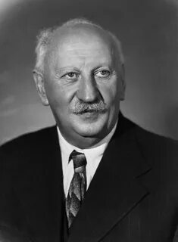
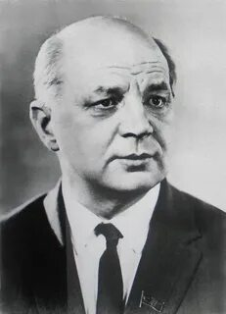
Немного статистики СПбПУ Петра Великого
После аварии в Чернобыле стало активно развиваться направление повышения квалификации специалистов, работающих с источниками ионизирующего излучения
В ЛПИ им. М.И. Калинина (ныне СПбПУ Петра Великого) – кафедра «Экспериментальная ядерная физика»
  образована в 1945 (подразделение Высшей школы фундаментальных физических исследований). Первая в СССР кафедра ядерно-физического профиля. Первый руководитель – академик А.Ф.Иоффе, затем – профессор Б.П.Константинов, будущему академик и вице-президент Академии наук
      20 августа 1945 года содзан Специальный комитет по использованию атомной энергии
Абрам Федорович Иоффе
Борис Павлович Константинов

Slide 7
Немного статистики СПбПУ Петра Великого
Повышением квалификации в разные годы активно занимались и продолжают заниматься преподаватели:
  Богданов Сергей Дмитриевич, д. ф-м. н., профессор
  Леонов Николай Николаевич, к. ф-м. н., доцент
  Голиков Игорь Григорьевич, к. ф-м. н., доцент
  Бакаев Виктор Анатольевич, к. ф-м. н., доцент
  и другие специалисты, привлекаемые из промышленности и надзорных органов
К сожалению, преподавательский состав не молодеет. Практика показывает, что только 10% преподавателей высшей школы успешно работают со взрослыми слушателями. Поэтому ведем работу по выявлению и привлечению способных преподавателей

Slide 8
История повышения квалификации
Повышение квалификации до 1988 г.
  продолжительность 2 месяца
  финансировали министерства
  программы утверждало Министерство высшего и среднего специального образования
  25% программы занимали общественно-политические науки
Далее:
  прямые контакты с предприятиями
  программы составляет учебное заведение
  при необходимости программы согласуются с регуляторами и организациями

Slide 9
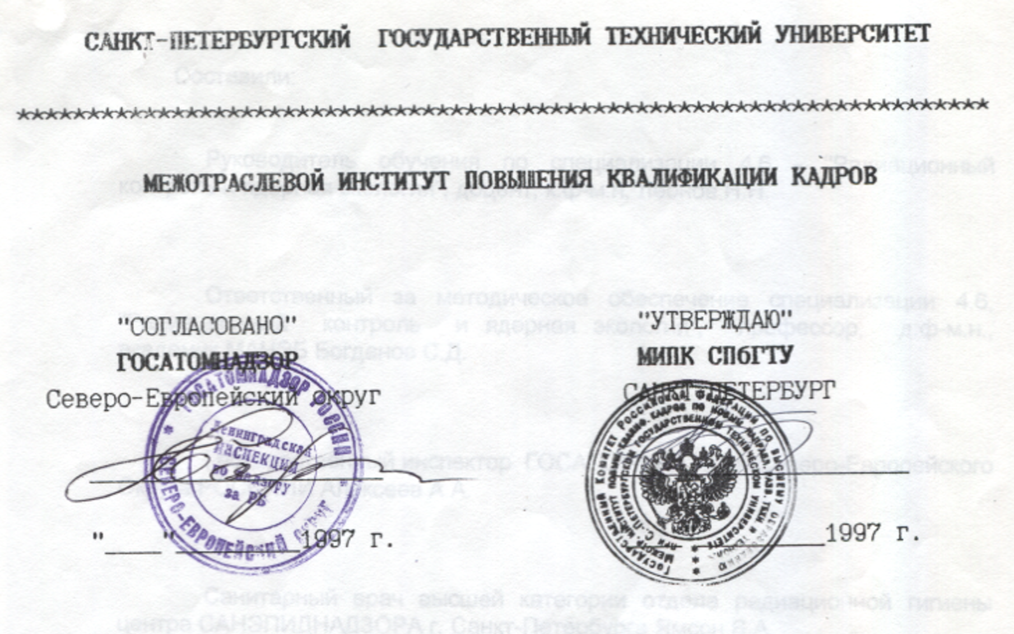
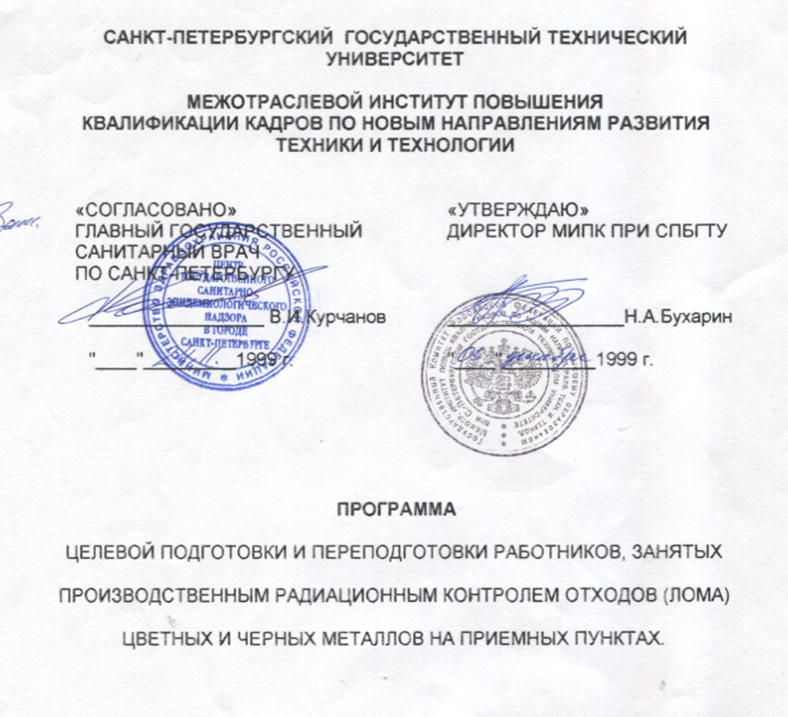
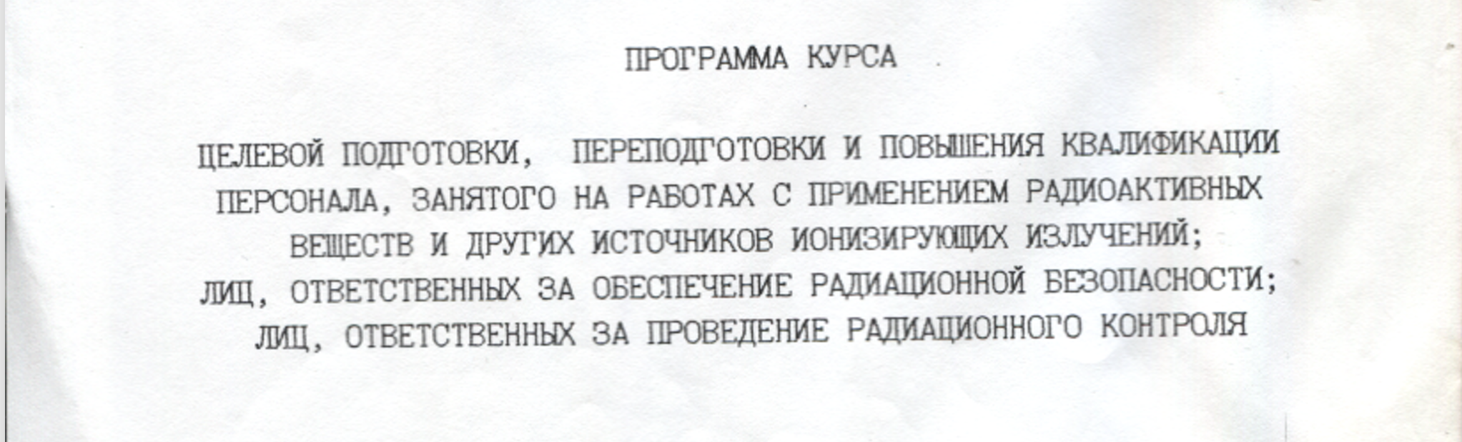
Программы курсов переподготовки и повышения квалификации

Slide 10
Немного статистики СПбПУ Петра Великого
С 2008 г. по настоящее время программы, связанные с радиационной безопасностью прослушали 11 011 слушателей, в том числе:
  профессиональную переподготовку – 49 слушателей
  дистанционное обучение – 1 980 слушателей
  проектировщики помещений с источниками ионизирующего излучения – 416 слушателей в том числе:
    дистанционное обучение – 68 слушателей
Дистанционная форма обучения развилась в связи с пандемией.
  Есть положительные и отрицателные факторы

Slide 11
Законодательная база
Федеральный закон от 29.12.2012 г. № 273-ФЗ «Об образовании в Российской Федерации» - заниматься образованием можно «всем»
Федеральный закон от 05.04.2013 г. № 44-ФЗ «О контрактной системе в сфере закупок товаров, работ, услуг для обеспечения государственных и муниципальных нужд» - главный параметр цена
Федеральный закон от 18.07.2011 «О закупках товаров, работ, услуг отдельными видами юридических лиц» - главный параметр цена
Недобросовестная конкуренция!!!

Slide 12
Законодательная база
Постановление правительства РФ № 45 от 25.01.2022 «О лицензировании деятельности в области использования источников ионизирующего излучения (генерирующих) (за исключением случая, если эти источники используются в медицинской деятельности)» (с изменениями на 14 апреля 2025 года)
П.4. Лицензионными требованиями, предъявляемыми к соискателю лицензии (лицензиату) на осуществление лицензируемой деятельности, являются: …
  г) наличие в штате соискателя лицензии (лицензиата) работников, деятельность которых непосредственно связана с источниками ионизирующего излучения (генерирующими), имеющих высшее образование или среднее профессиональное образование и дополнительное профессиональное образование по программам повышения квалификации в объеме не менее 72 часов по радиационной безопасности, соответствующих требованиям и характеру заявленных работ (услуг)
  е) повышение квалификации работников лицензиата, деятельность которых непосредственно связана с источниками ионизирующего излучения (генерирующими), не реже одного раза в 5 лет.

Slide 13
Немного статистики СПбПУ Петра Великого
Основные составляющие программ повышения квалификации
  Основы ядерной физики
  Биологическое действие ионизирующего излучения
  Государственное регулирование безопасности при использовании источников ионизирующего излучения
  Практические навыки работы с приборами
Дистанционная форма обучения развилась в связи с пандемией
    Плюсы: занятия в свободном режиме в любое время суток, в любом месте, где есть доступ к интернету. Слушатели получают доступ на платформе Политеха к видео лекциям и текстовым материалам. При необходимости имеют возможность связаться с преподавателями по электронной почте. Многих удовлетворят эта форма
    Минусы: качество повышения квалификации целиком зависит от слушателя. У преподавателей слабая обратная связь. Не видна реакция слушателя. Наши слушатели не стремятся задавать вопросы, особенно удаленно

Slide 14
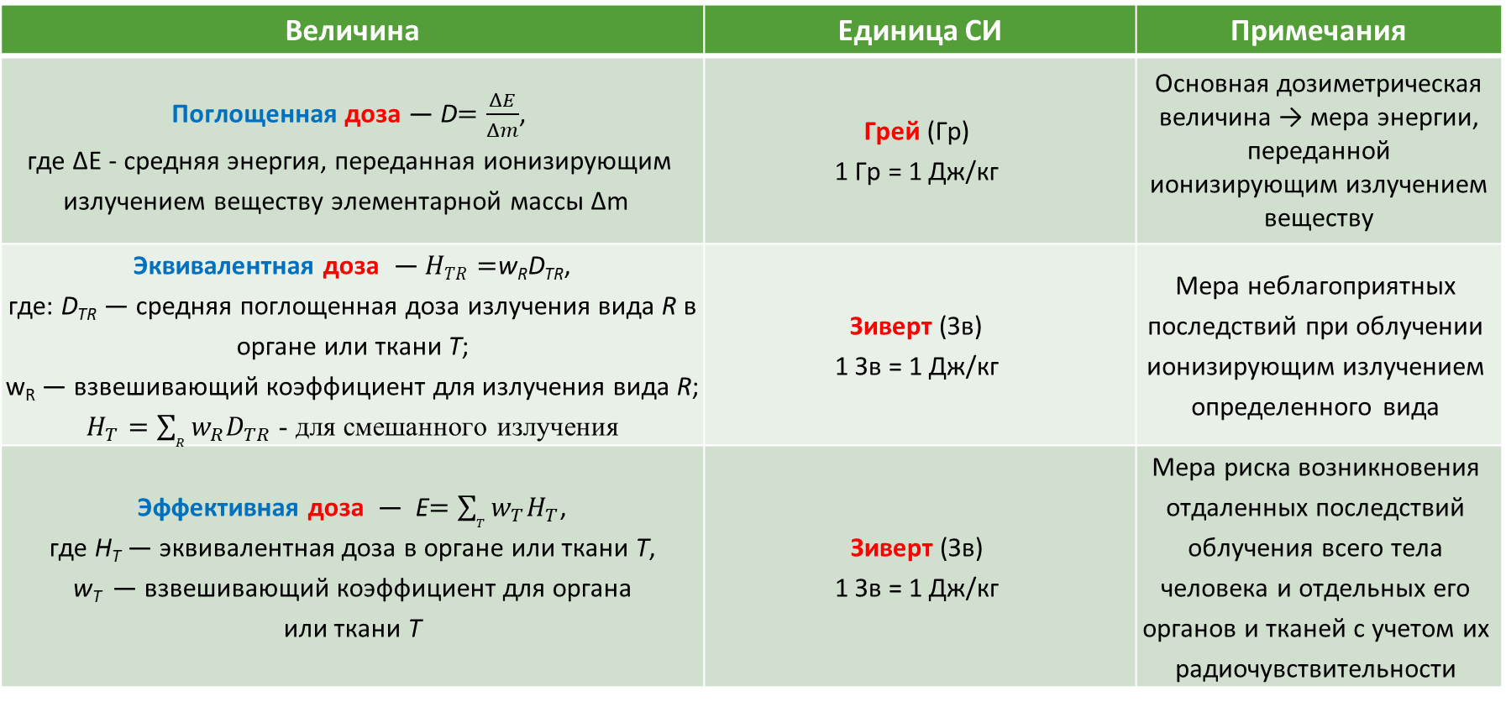
    Нормируемые дозиметрические величины
Величина | Единица СИ | Примечания
Поглощенная доза — D$=\frac{ΔE}{Δm}$, где ∆Е - средняя энергия, переданная ионизирующим излучением веществу элементарной массы ∆m | Грей (Гр) 1 Гр = 1 Дж/кг | Основная дозиметрическая величина → мера энергии, переданной ионизирующим излучением веществу
Эквивалентная доза — $HTR=$w_{R}D_{TR}, где: D_{TR} — средняя поглощенная доза излучения вида R в органе или ткани Т; w_{R} — взвешивающий коэффициент для излучения вида R; $H_{T}=\sum_{R}{w_{R}D_{TR}}$ - для смешанного излучения | Зиверт (Зв) 1 Зв = 1 Дж/кг | Мера неблагоприятных последствий при облучении ионизирующим излучением определенного вида
Эффективная доза — E$=\sum_{T}{w_{T}H_{T}}$, где H_{Т} — эквивалентная доза в органе или ткани T, w_{Т} — взвешивающий коэффициент для органа или ткани Т | Зиверт (Зв) 1 Зв = 1 Дж/кг | Мера риска возникновения отдаленных последствий облучения всего тела человека и отдельных его органов и тканей с учетом их радиочувствительности

Slide 15
Острая лучевая болезнь
Доза облучения, гамма (Гр) | Степень лучевой болезни | Начало проявления первичной реакции | Характер первичной реакции | Последствия облучения
До 0,25 0,25 - 0,5 0,5 - 1,0 | Видимых нарушений нет. Возможны изменения в крови. Изменения в крови, трудоспособность нарушена
1 - 2 | Лёгкая (1) | До 48 часов | Возможна тошнота с рвотой | Проходит в день облучения Как правило, 100% -ное выздоровление даже при отсутствии лечения
2 - 4 | Средняя (2) | Через 1-2 ч Длится 1 сутки | Рвота, слабость, недомогание | Выздоровление у 100% пострадавших при условии лечения
4 - 6 | Тяжёлая (3) | Через 20-40 мин | Многократная рвота, сильное недомогание, температура -до 38 | Выздоровление у 50-80% пострадавших при условии спец. лечения
Более 6 | Крайне тяжёлая (4) | Через 20-30 мин | Эритема кожи и слизистых, кровавый понос, температура -выше 38 | Выздоровление у 30-50% пострадавших при условии спец. лечения
6-10 | Переходная форма (исход непредсказуем)
Более 10 | Встречается крайне редко (100%-ный смертельный исход)

Slide 16

Некоторые соотношения
Поглощенная доза в 10 Гр – смертельная для человека
В энергетическом смысле это малая величина
  10 Гр =10 Дж/кг
  Теплоемкость воды 4 200 $\frac{Дж}{кг∙градус}$
Тепловой эквивалент 10 Дж/кг вызывает повышение температуры 1 л воды на 0,0024⁰С

Slide 17
Немного статистики СПбПУ Петра Великого
Новое в регулирующих документах
ГЛАВНЫЙ ГОСУДАРСТВЕННЫЙ САНИТАРНЫЙ ВРАЧ РОССИЙСКОЙ ФЕДЕРАЦИИ
ПОСТАНОВЛЕНИЕ от 27 марта 2025 года № 6
Об утверждении санитарно-эпидемиологических правил и норм СанПиН 2.6.4115-25
«Санитарно-эпидемиологические требования в области радиационной безопасности населения при обращении источников ионизирующего излучения»
  Настоящее постановление вступает в силу с 01.09.2025 и действует до 01.09.2031.
  Отменяет действие 20 документов

Slide 18
Немного статистики СПбПУ Петра Великого
Развитие повышения квалификации работников с источниками ионизирующего излучения
Следить за изменением законодательства и вовремя обновлять регулирующие документы
Раз от дистанционного обучения не уйти, необходимо найти пути его совершенствования с точки зрения повышения качества обучения. Расширять возможности этого обучения.
Совершенствовать методы контроля полученных знаний
Внедрять интерактивные методы обучения. Нужны инвестиции
Найти методы борьбы с недобросовестными конкурентами

Slide 19
Координаты
mipk.org
info@mipk.org
8(812)534-03-34
8(812)775-05-30 доб.1404
Координатор направления: Яковлева Ирина Вадимовна
+7(921)956-34-53
Санкт-Петербург, Политехническая ул. д. 29, 4 учебный корпус, ауд. 311

